Slide 1
温度的微观意义

Slide 2
在热力学中，我们曾经从宏观角度定义过温度这个概念。现在再从微观角度来阐明温度概念的实质。

Slide 3
根据理想气体压强公式和理想气体状态方程，可推出理想气体的绝对温度T与理想气体分子平均动能之间的关系。进而揭示温度的微观意义。

Slide 4
根据理想气体状态方程

Slide 5
再结合压强公式
可以看出：温度是气体分子平均平动动能大小的量度。

Slide 6
这个式子表明：理想气体的平均平动动能和绝对温度T成正比，它把分子的微观量的平均值（平均平动动能）和宏观量（绝对温度T）联系起来了．

Slide 7
气体的绝对温度T是理想气体分子平均平动动能的量度，温度标志着物体内部分子无规则运动的剧烈程度。因此人们常常把分子的杂乱运动称为分子的“热”运动。

Slide 8
在理解温度的微观意义时还需注意以下几点：
1.分子热运动的平均平动动能中不包括分子整体定向运动动能。
2.分子的平均热运动动能与分子质量无关，而仅与温度有关。
3. 温度是表征大量分子热运动激烈程度的宏观物理量，和压强一样是统计量。对少数分子，没有温度概念。

Slide 9
当T → 0时
这就是说在T＝0K时理想气体分子将停止运动。
实际上此时气体分子（早已变为液体或固体分子）不会停止运动，绝对零度也不可能达到。
因此，上述结论是错误的。

Slide 10
在低温下的物体已显现了特殊的规律性，量子现象已占主要地位，必须用量子统计方法来处理。
量子统计课程以后有机会学到和用到。

Slide 11
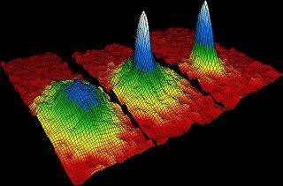
实际中，温度很低时（接近绝对零度）也将导致
新的现象，出现新的物态（玻色–爱因斯坦凝聚（BEC）） 。
碱金属原子的玻色-爱因斯坦凝聚—低温下神奇的量子现象

